Slide 1

Inovativní anonymní sbírání dat
Evropa

Slide 2
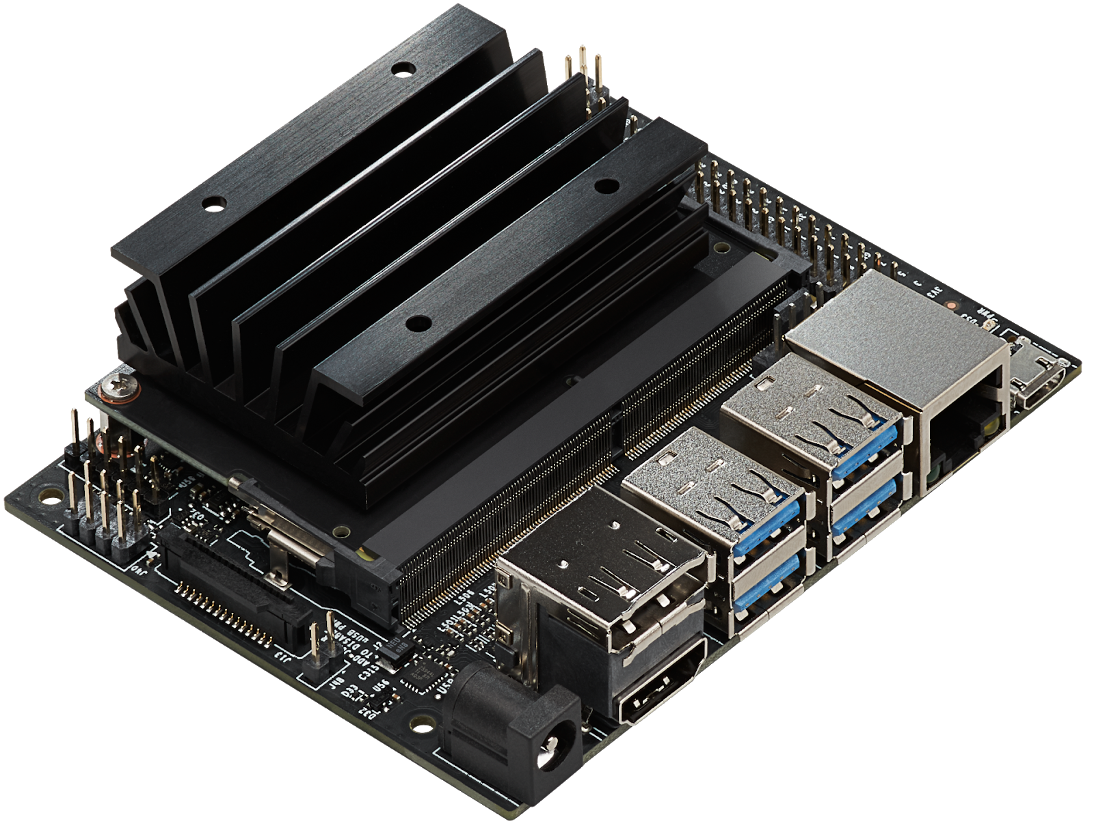
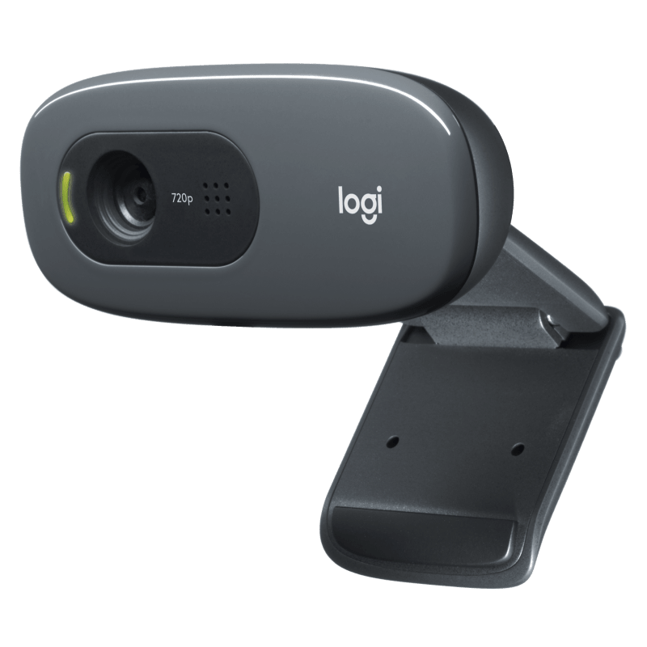
Uvedení
- Jetson Nano AI
- C270 HD Webcam
Grafana
MySQL
OpenCV

Slide 3

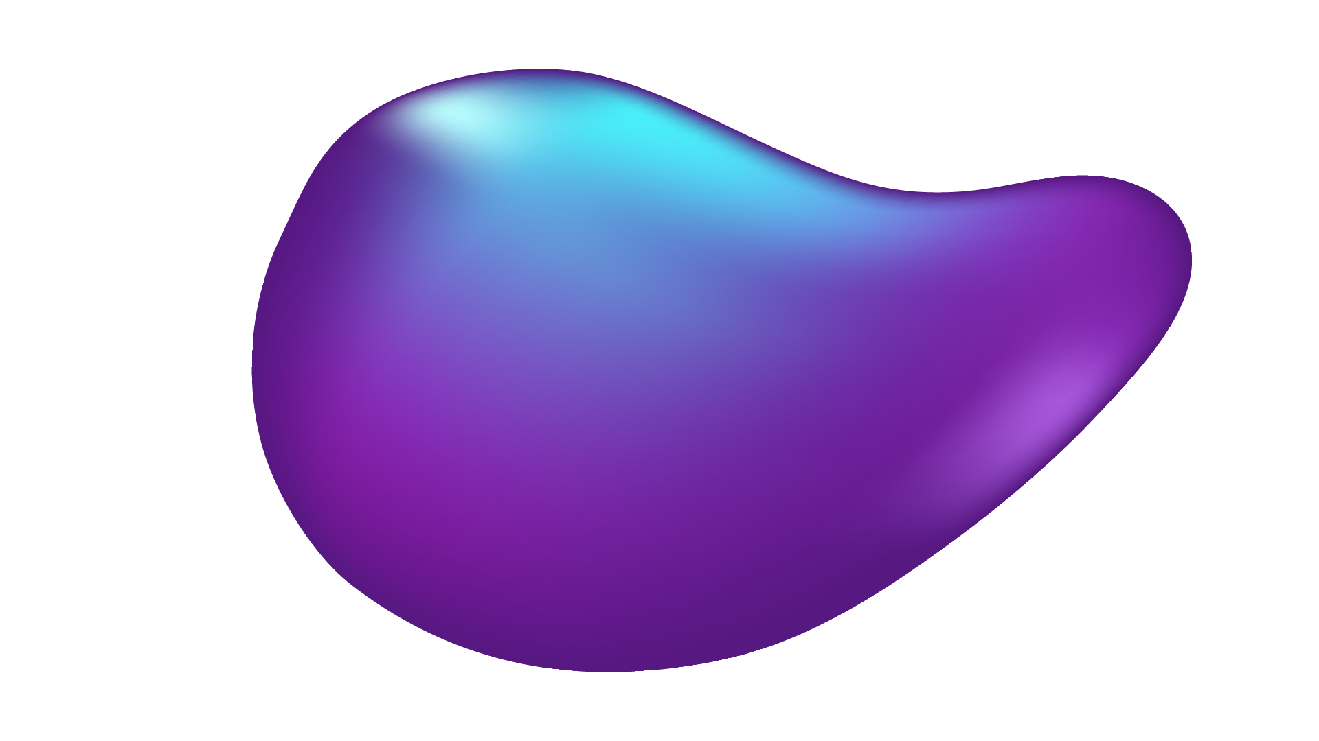

Dovednosti
Rozpoznávání
Analytika
Data

Slide 4
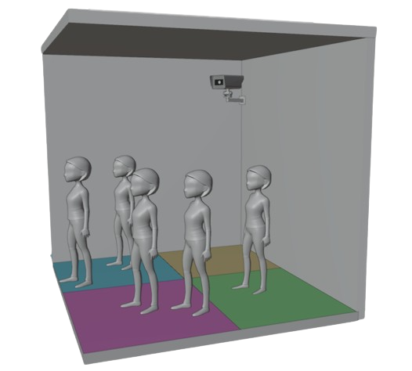
Vizualizace
- několik zón
- 1 kamera

Slide 5

Timeline
4. krok -
2. krok -
data
počítání
1. krok -
3. krok -
kamera
databáze

Slide 6
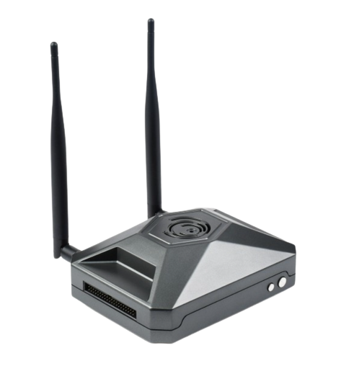
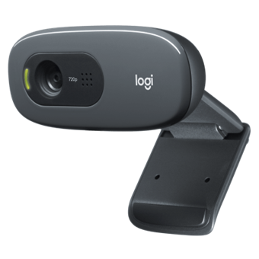
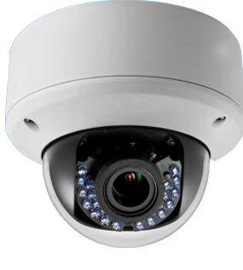

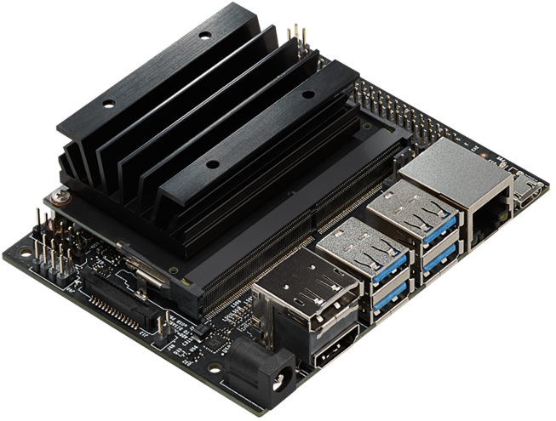
Potřebný hardware
- kamera
- Wi-fi

Slide 7
Demo - ukázka

Slide 8
